Slide 1
数组与函数
数组元素做函数参数时，跟变量一样 没什么区别
数组名 做函数参数

Slide 2
全局变量的缺点
破坏了函数的“相对独立性”
增加了函数之间的“耦合性”
函数之间的交互不够清晰
因此 我们不在非常必要的情况下，不要使用全局变量

Slide 3
函数的递归
1.用递归来完成递推
2.模拟连续发生的动作
3.进行“自动的分析”

Slide 4
指针
变量三要素：1变量的地址 2变量的值 3变量的名字
而这个变量的地址称为“指向该变量的指针”
*为指针运算符 *&c 和 c 是等价的
指针与指针变量是完全不同的两个概念
指针变量是专门用于存放指针（某个变量的地址）的变量
指针变量 也同样有地址 若指针变量的地址和指针的地址都一样 那么 指针变量的地址为指向变量c的“指针变量”

Slide 5
如何定义一个指针变量（1）
例：int * pointer
int用来指明指针变量的基类型
基类型：指针变量指向的变量的类型
*用来表示指针运算符 pointer的类型
pointer是指针变量的名字
&的作用是提取指针的地址
注意：
pointer是存放地址的变量，所以只能存放地址
*pointer是pointer所指向的存储单元的内容 而这个内容 指的就是变量c ，则*pointer就可以当做变量c来用
指针变量也是变量，是变量就有地址

Slide 6
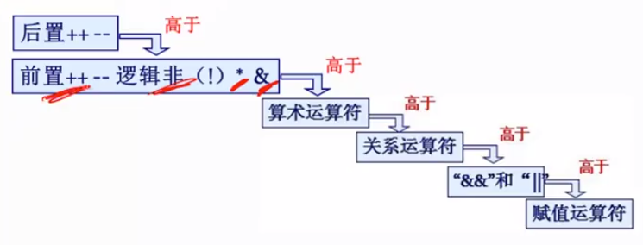
如何定义一个指针变量（2）
NULL是特殊字符 表示空指针
给指针变量赋予初始值
例：int *p1=NULL
&和*的运算优先级

Slide 7
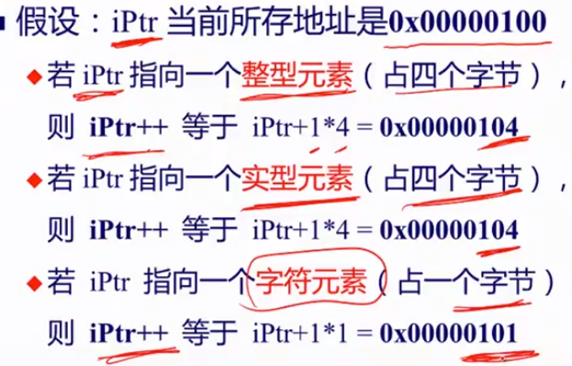
指针
pointer++的含义：++运算体现了基类型的作用
重新复习一遍前置++和后置++

Slide 8
数组与指针
数组名代表数组首元素的地址（数组名相当于指向数组第一个元素的指针）
关于相当于这三个字 很复杂 对于不同的版本 有不同的说法 因此 仅仅只能说相当于。。。

